Slide 1



PRESENTATION DES LABORATOIRES HAVEELA PHARMA SARL

Slide 2
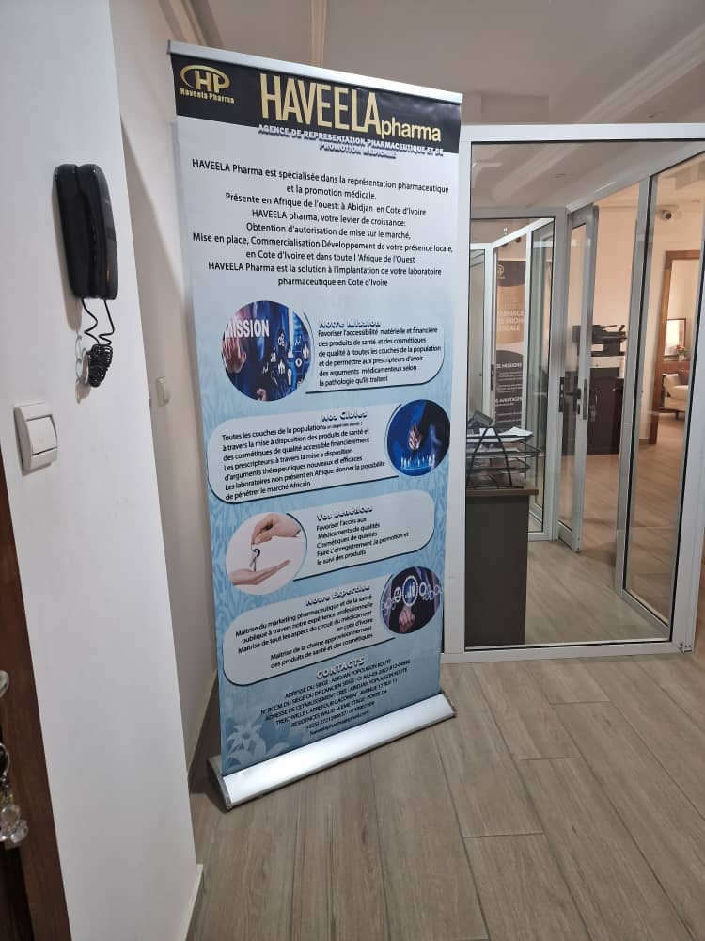

Slide 3

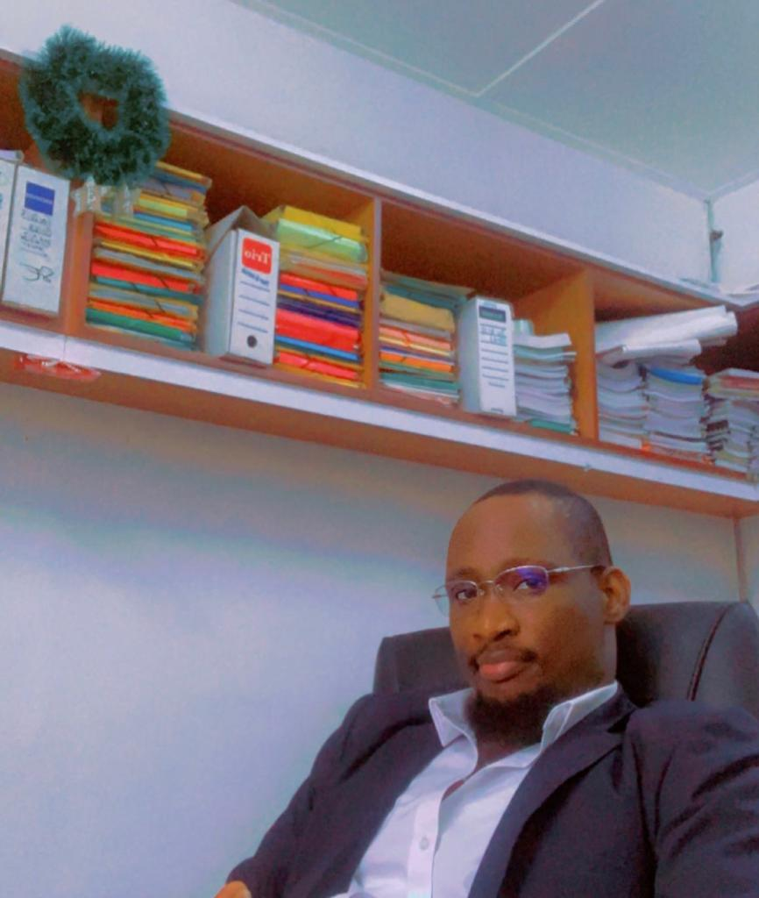
Créée en 2020, par le Docteur Davy YEBOUE pharmacien, Mastère en Gestion des ventes et du Marketing dans l’industrie pharmaceutique
Master sante publique option économie de santé et du médicament.
HAVEELA Pharma est spécialisée dans la représentation pharmaceutique et la promotion médicale. Présente en Afrique de l'ouest: à Abidjan en Cote d’Ivoire
HAVEELA pharma, votre levier de croissance: Obtention d'autorisation de mise sur le marché, Mise en place, Commercialisation Développement de votre présence locale, en Cote d’Ivoire et dans toute l ’Afrique de l’Ouest
HAVEELA Pharma est la solution à l’implantation de votre laboratoire pharmaceutique en Cote d’Ivoire

Slide 4
ORGANIGRAMME

Slide 5
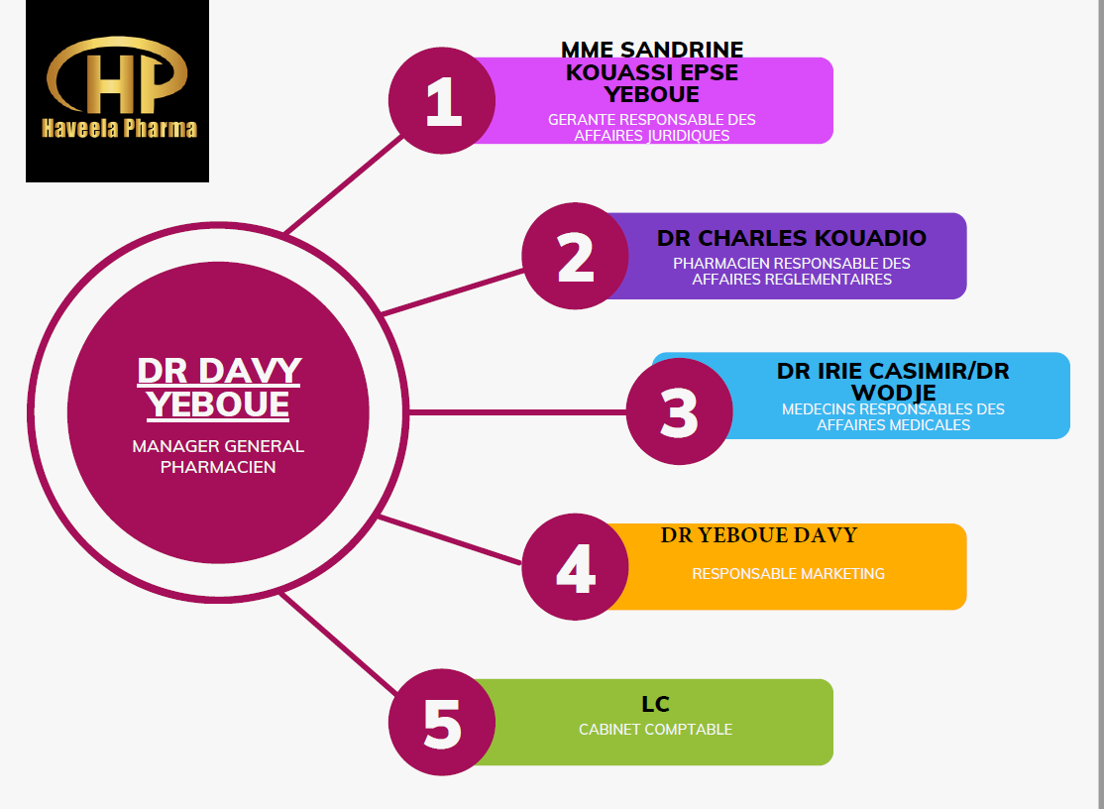

Slide 6

MISSIONS
Favoriser l’accessibilité matérielle et financière des produitsde santé et des cosmétiques de qualité à toutes les couches de la population .
Permettre aux prescripteurs d’avoir des arguments médicamenteux selon la pathologie qu’ils traitent.

Slide 7

CIBLES (ceux que nous voulons aider)
Toutes les couches de la population(a un degré très élevé) : à travers la mise à disposition des produits de santé et des cosmétiques de qualité accessible financièrement
Les prescripteurs: à travers la mise a disposition d’arguments thérapeutiques nouveaux et efficaces
Les laboratoires non présent en Afrique: donner la possibilité de pénétrer le marché Africain

Slide 8

BENEFICES (les 3 bénéfices clés)
Favoriser l’accès aux
Médicaments de qualités
Cosmétiques de qualités
Faire
L’ enregistrement ,la promotion et le suivi des produits

Slide 9

EXPERTISE (notre expertise)
Maitrise du marketing pharmaceutique et de la santé publique à travers notre expérience professionnelle
Maitrise de tout les aspect du circuit du médicament en cote d’ivoire
Maitrise de la chaine approvisionnement des produits de santé et des cosmétiques

Slide 10
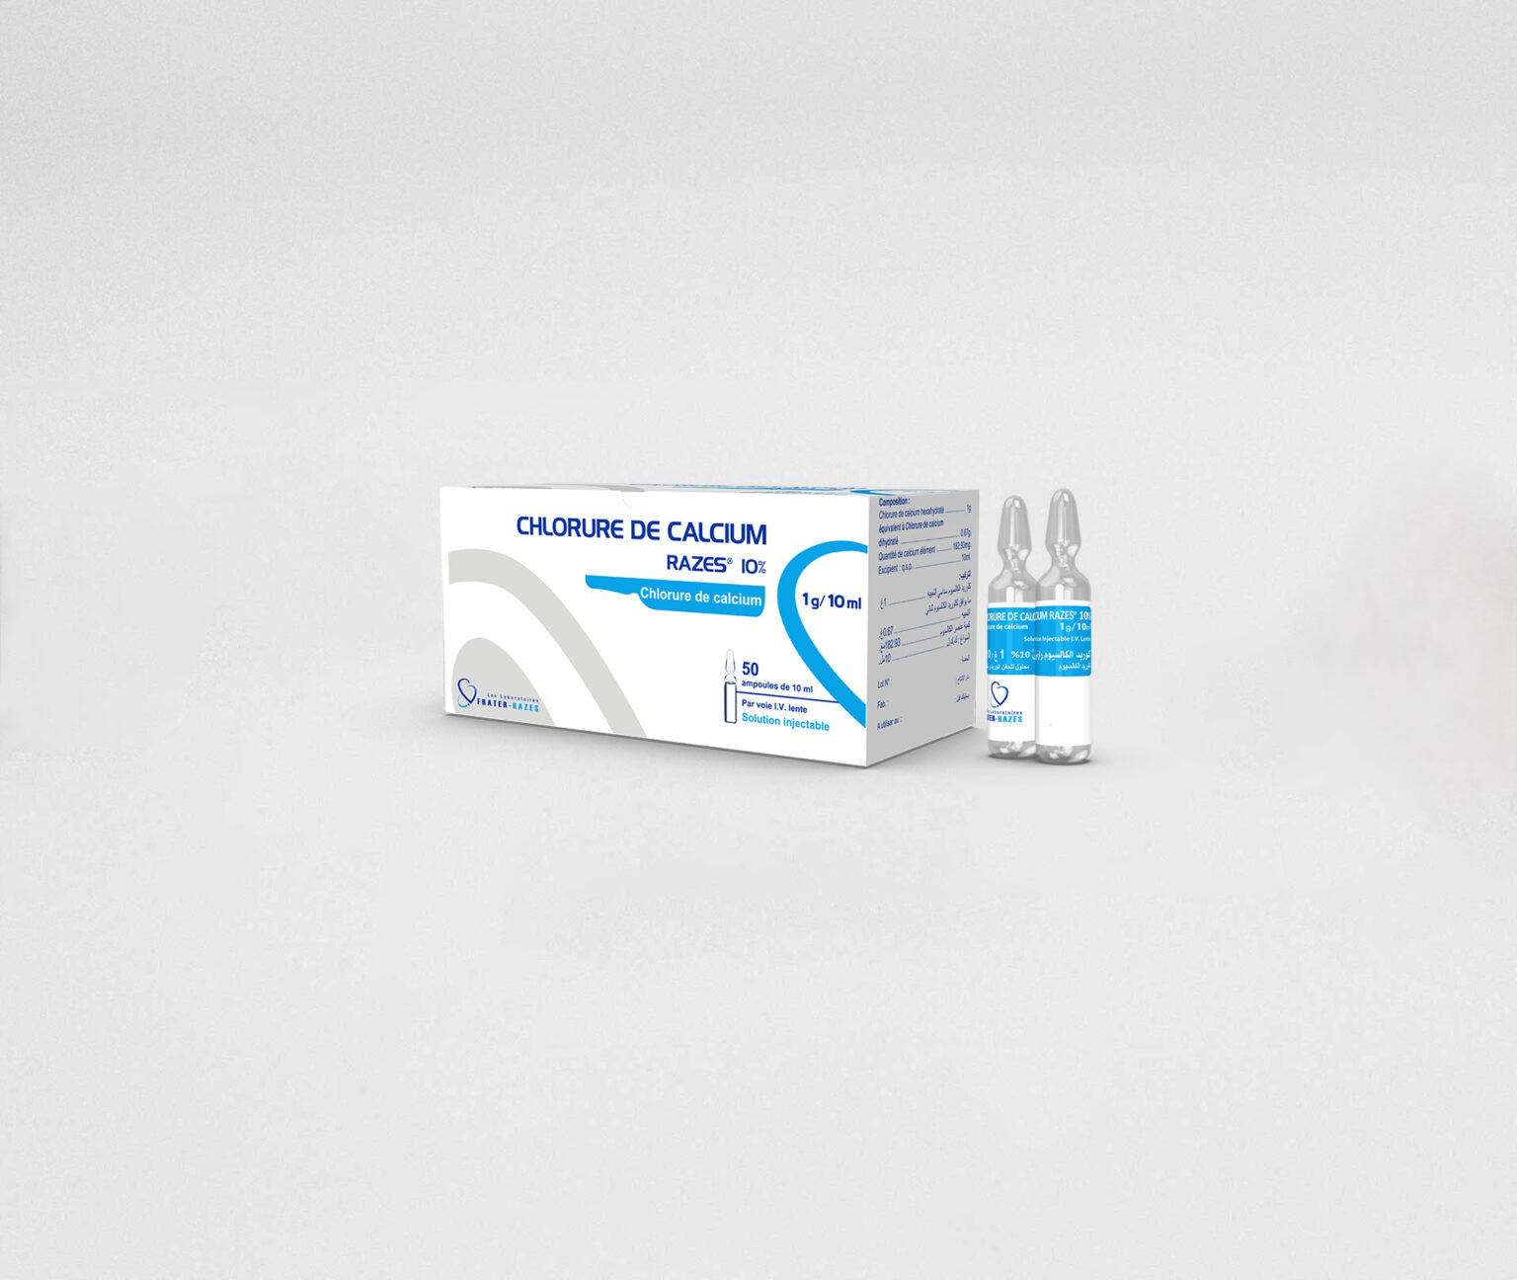
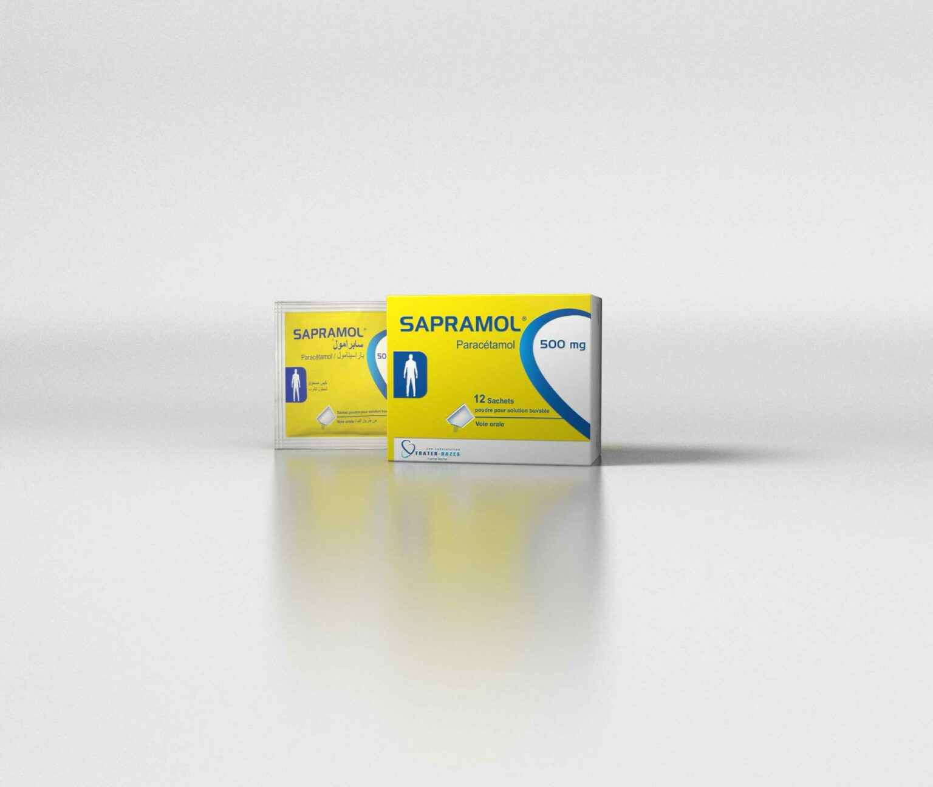
NOS PRODUITS PHARMACEUTIQUES

Slide 11
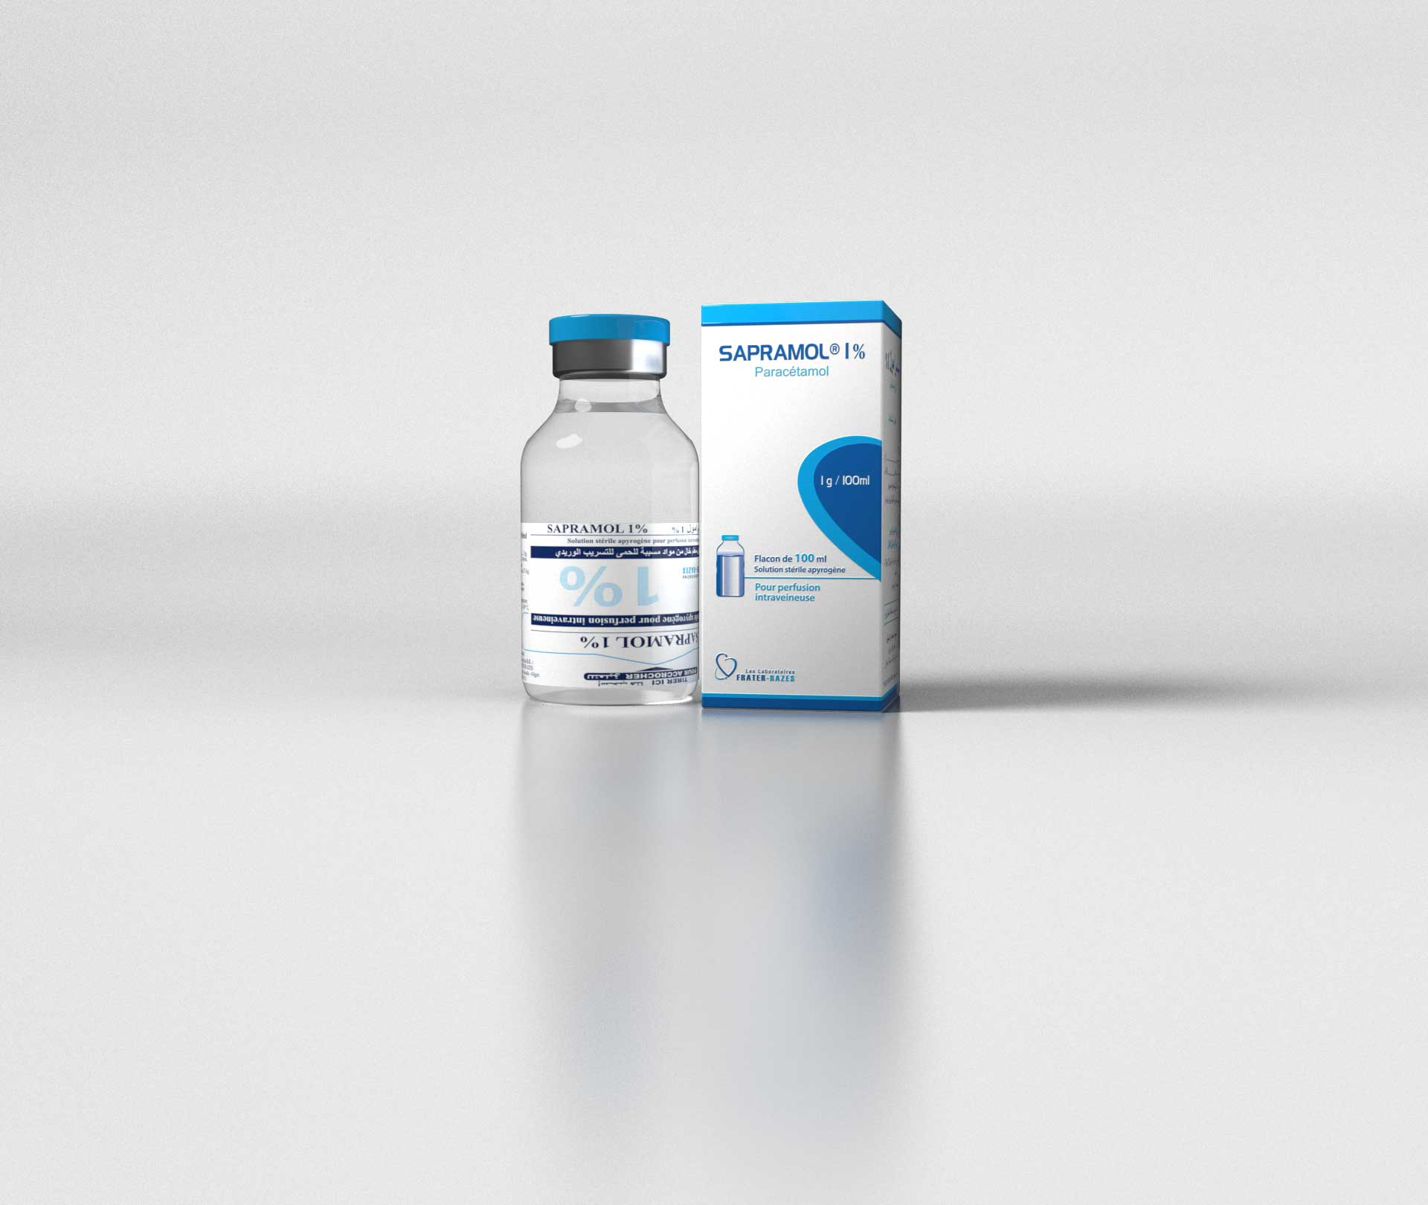
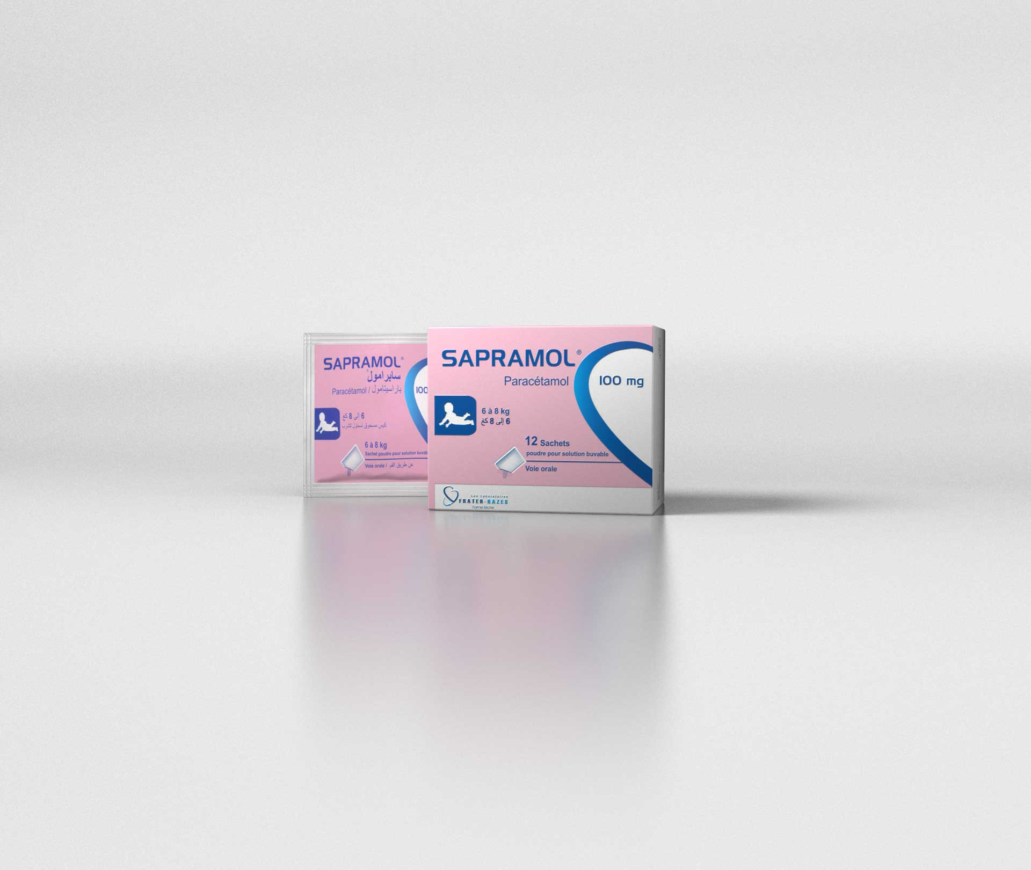
NOS PRODUITS PHARMACEUTIQUES

Slide 12
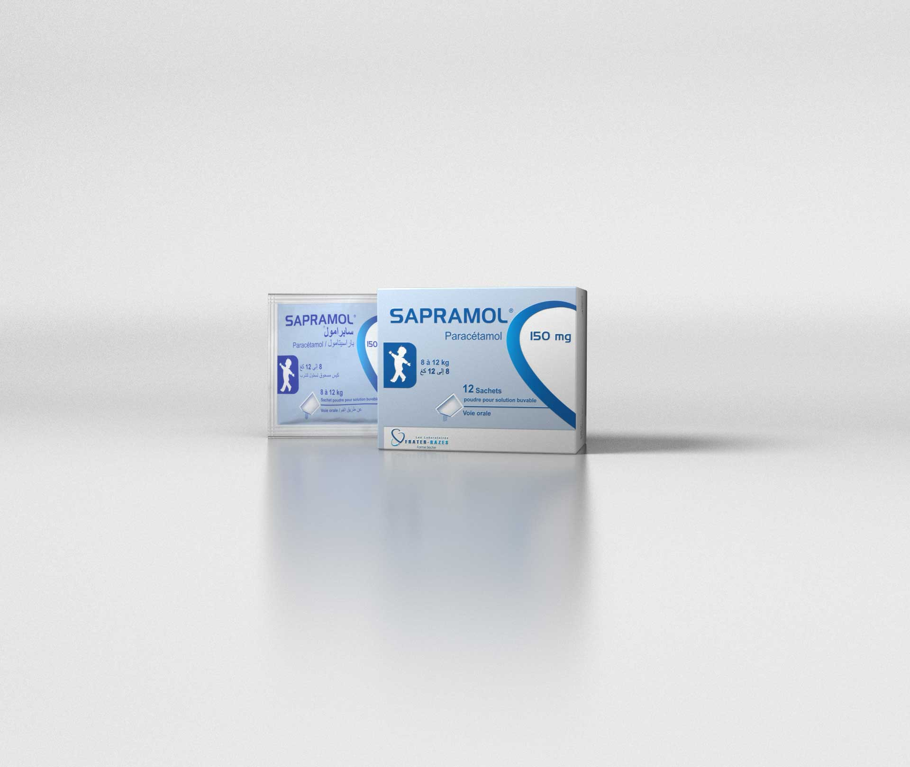
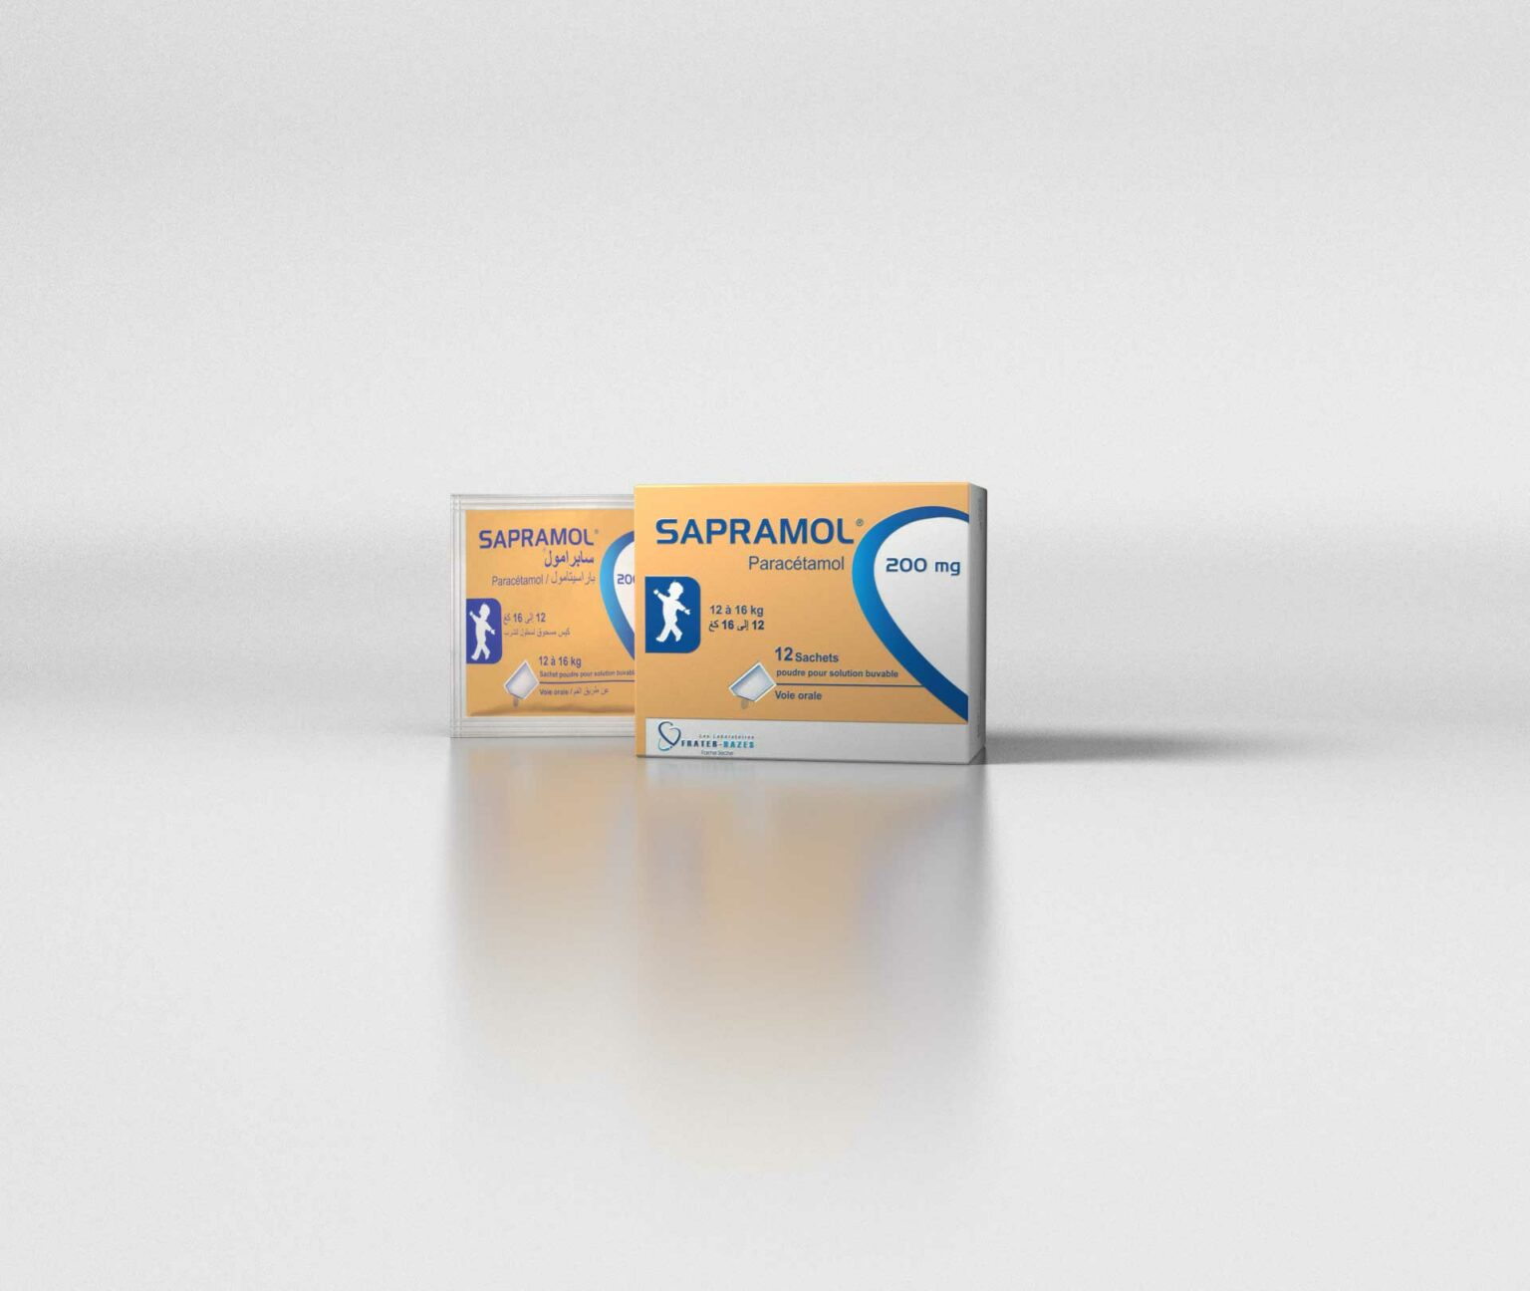
NOS PRODUITS PHARMACEUTIQUES

Slide 13
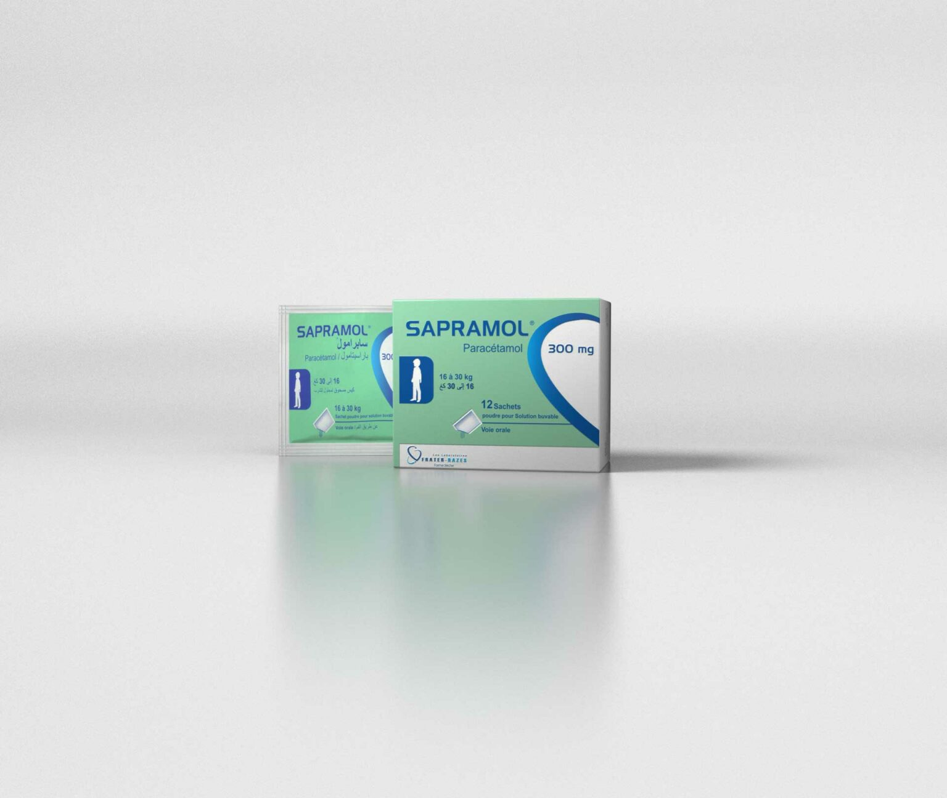

NOS PRODUITS PHARMACEUTIQUES

Slide 14
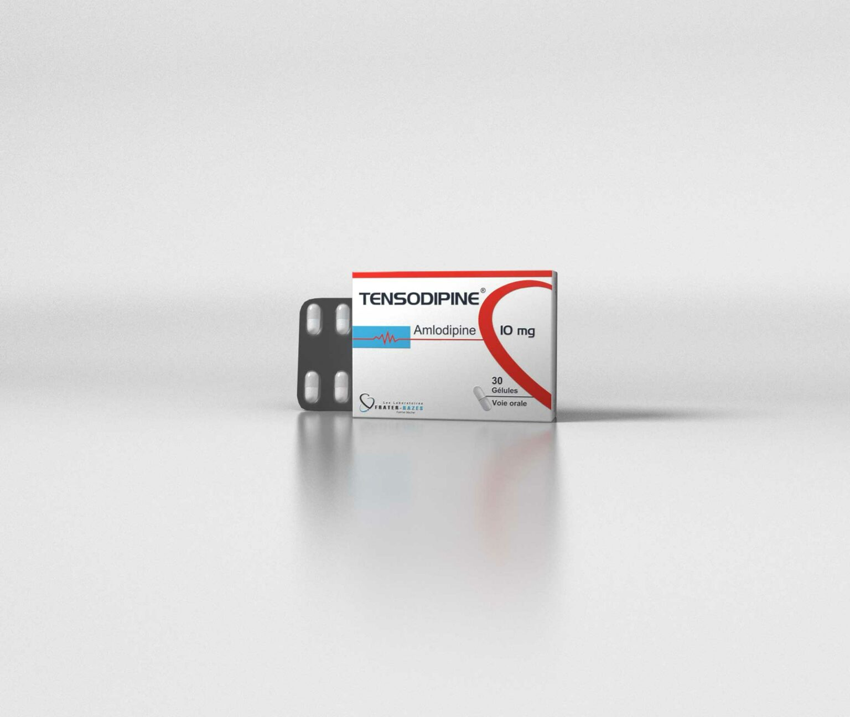
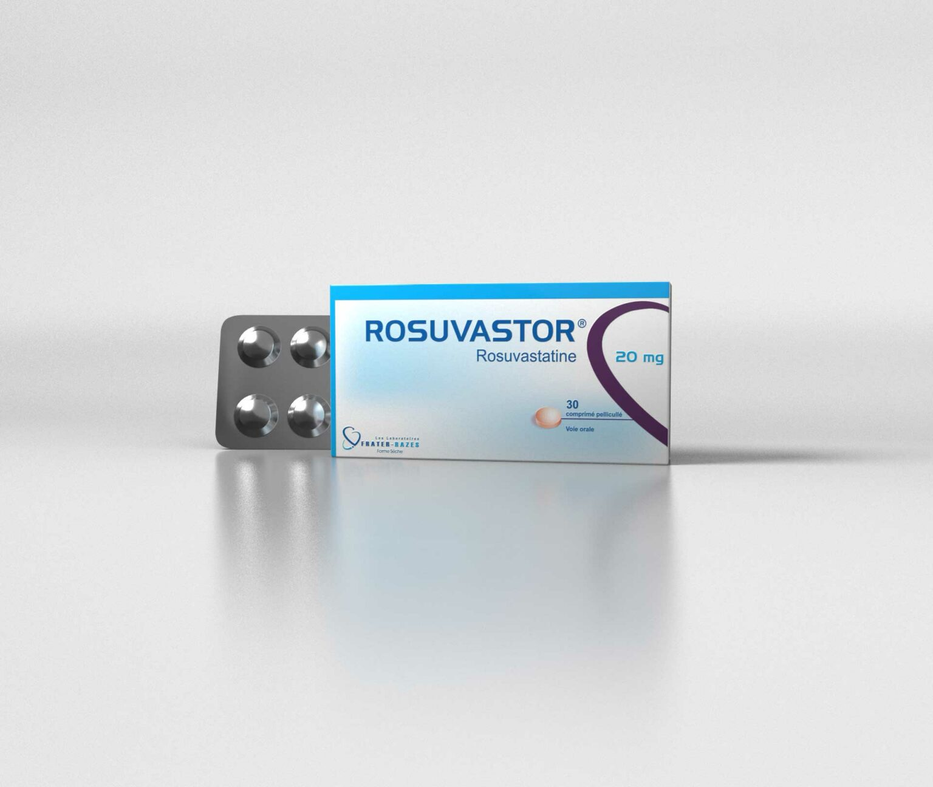
NOS PRODUITS PHARMACEUTIQUES

Slide 15
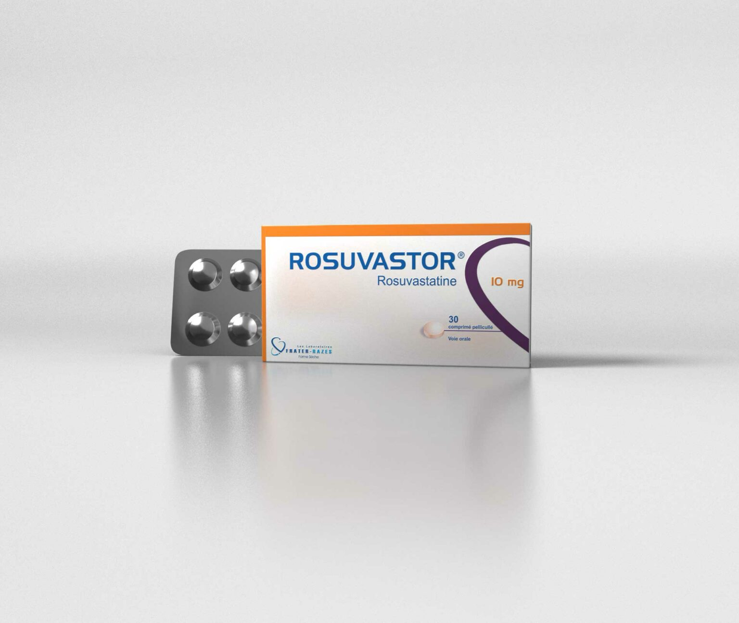

NOS PRODUITS PHARMACEUTIQUES

Slide 16
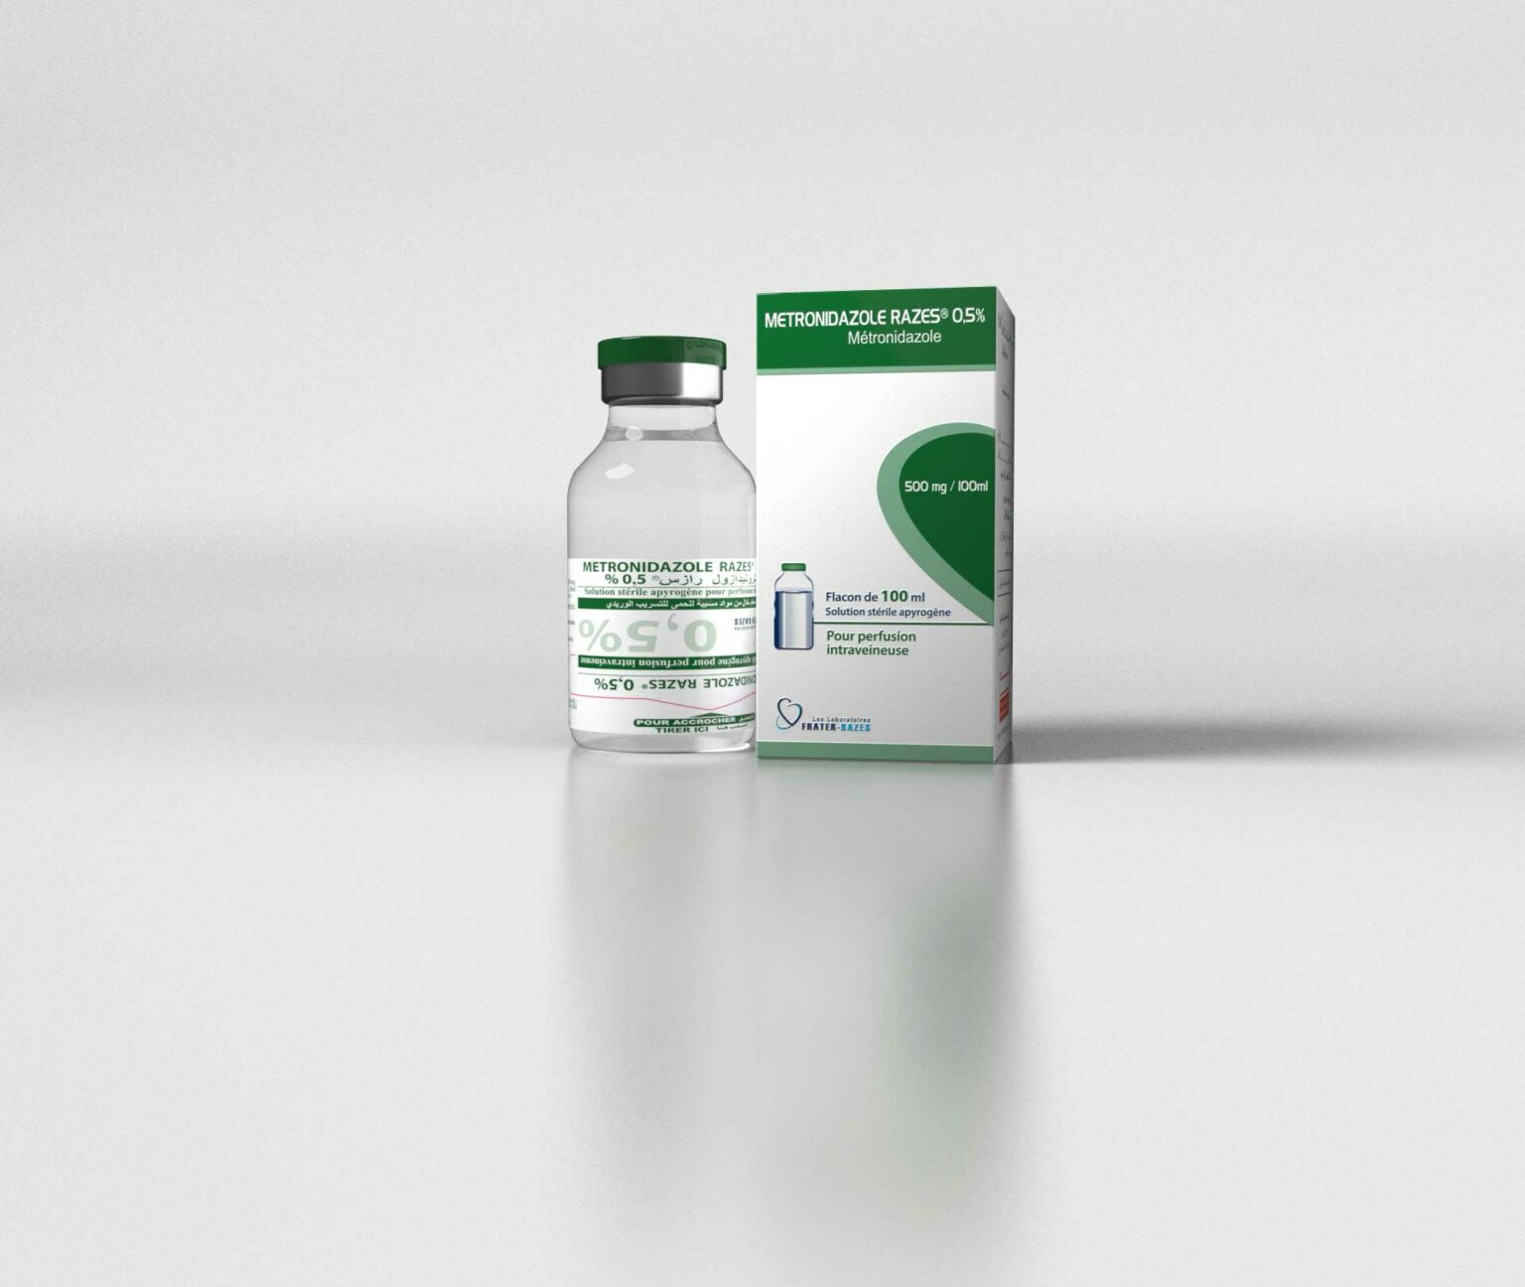
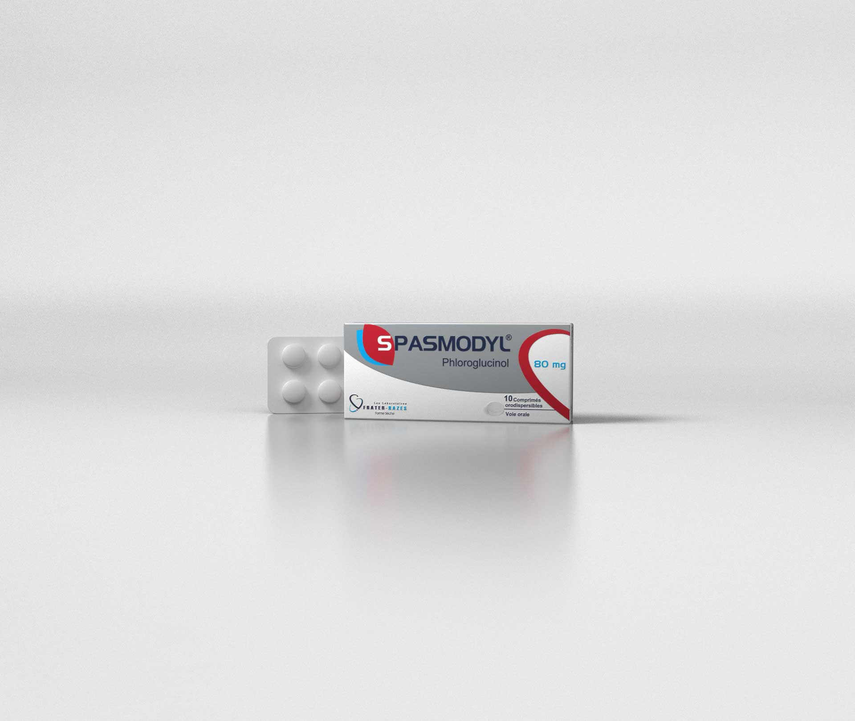
NOS PRODUITS PHARMACEUTIQUES

Slide 17




Phases de la demande AMM
Diagramme d'architecture des phases
Phases
Selectionner les produits
Comparer avec la liste de DCI non prioritaire
Montage des dossiers d’AMM
La soumission des dossiers AMM
Activités & Projet de Travail
Travail d’equipe avec la direction export FRATER-RAZES
Faire les forecast
Stratégie de mise en œuvre
Comparer les DCI des produits selectionnés avec ceux listés par Autorité de regulation
Retirer les produits non prioritaire de notre liste
Rapprochement des données historiques
Les dossiers de chaque produits sont constitués selon les recommandations UEMOA et les exigeance de l’ AIRP
Prestation de formation
Plan de transition détaillé selon la procedure de l’AIRP
ATTENTE DES AMM

Slide 18


Présentation du diagramme
Produits soumis pour AMM
moteurs de recherche.
Produits mis en attente
.
Réseaux sociaux
Des plateformes comme Facebook, Instagram, Twitter, LinkedIn pour l'engagement.
.
Publicité traditionnelle
Publicité imprimées, télévisées, radiophoniques, panneaux d'affichage et efforts de marketing hors ligne.

Slide 19
Les dossiers d’AMM soumis

Slide 20
LES PRODUITS PHARMACEUTIQUES SELECTIONNES POUR LES PROCHAINES SESSIONS
Notes:
LES PRODUITS PHARMACEUTIQUES SELECTIONNES POUR LES PROCHAINES SESSIONS

Slide 21
Les critères de selection des produits
01
La faible présence de concurrent sur le marché ivoirien
02
Les ruptures repétées des concurrents donc l’instabilité des produits
03
Le cout élevé des concurrents
Texte ici

Slide 22
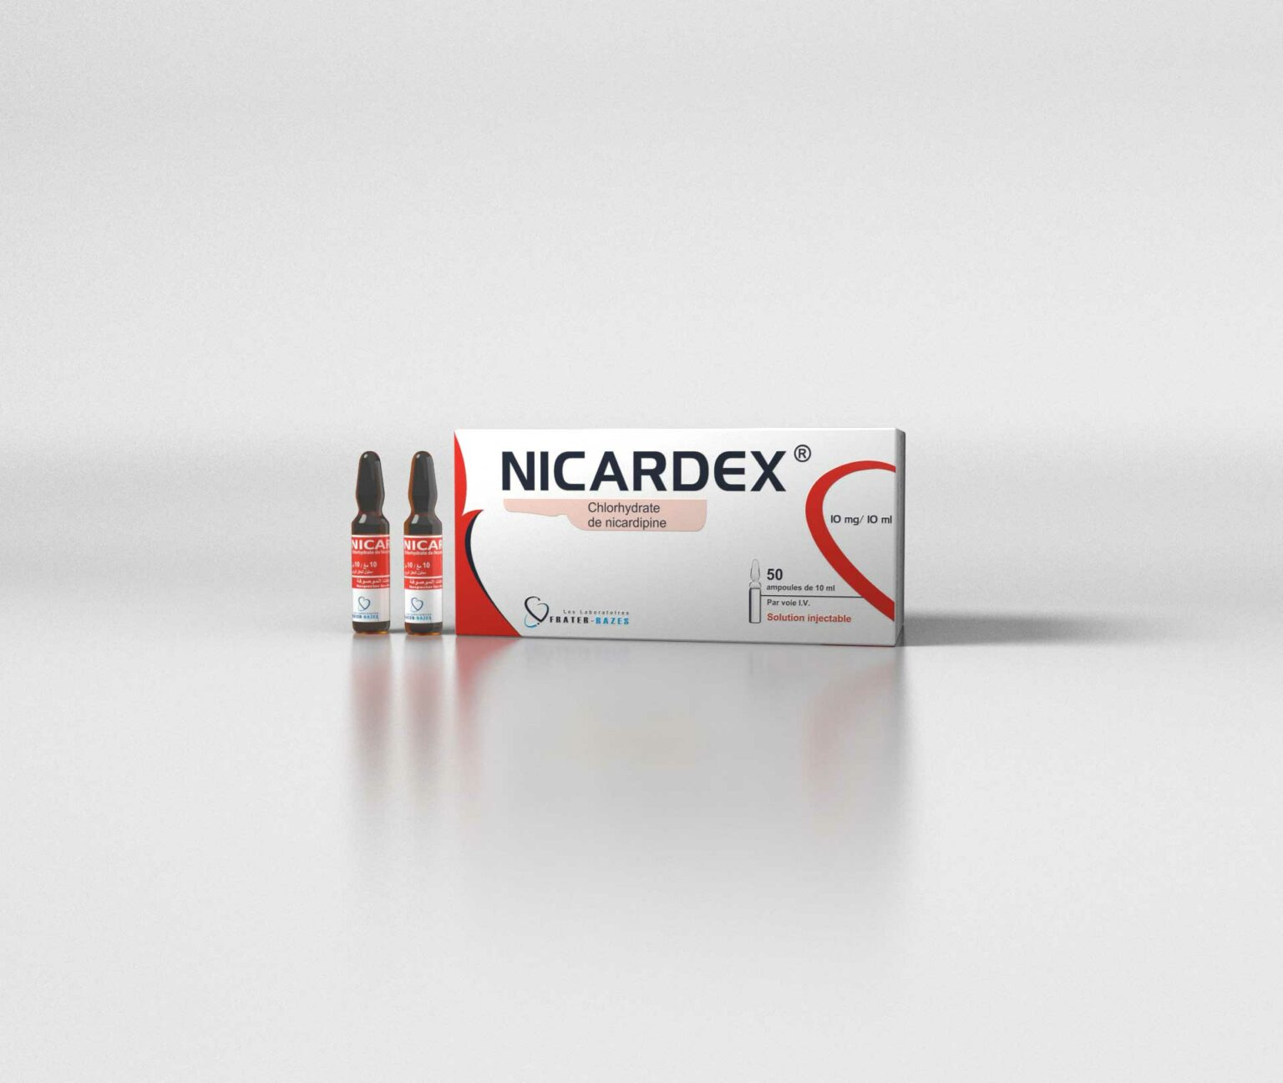

LPRODUITS PHARMACEUTIQUES SELECTIONNES POUR LES PROCHAINES SESSIONS

Slide 23
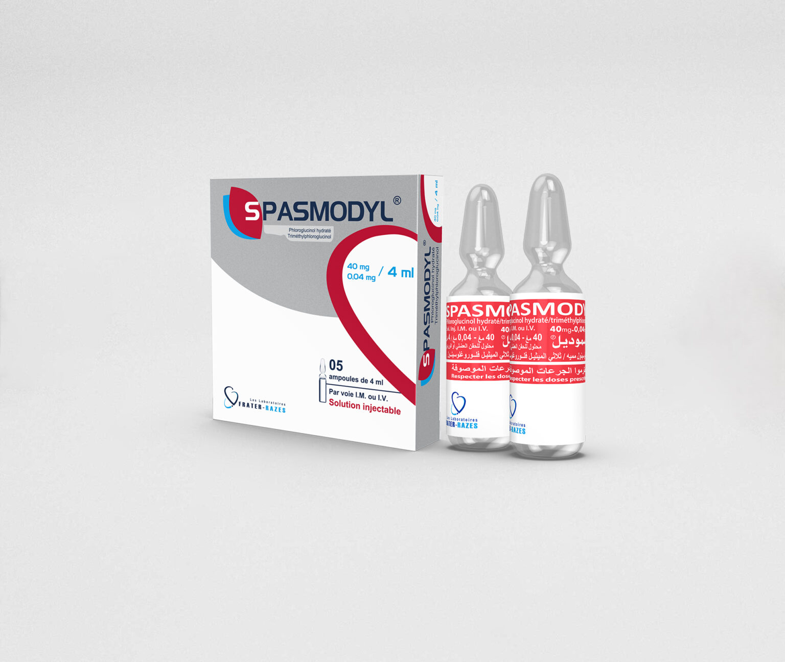

LES PRODUITS PHARMACEUTIQUES SELECTIONNES POUR LES PROCHAINES SESSIONS

Slide 24

LES PRODUITS PHARMACEUTIQUES SELECTIONNES POUR LES PROCHAINES SESSIONS

Slide 25

CONTACTS (Nos contacts)
TREICHVILLE CARREFOUR CACOMIAF -AVENUE 17 RUE 11 -RESIDENCES WALID -4 EME ETAGE- PORTE D4
(+225) 2721390637/ 0749907309/0747844043
haveelapharma@gmail.com

Slide 26
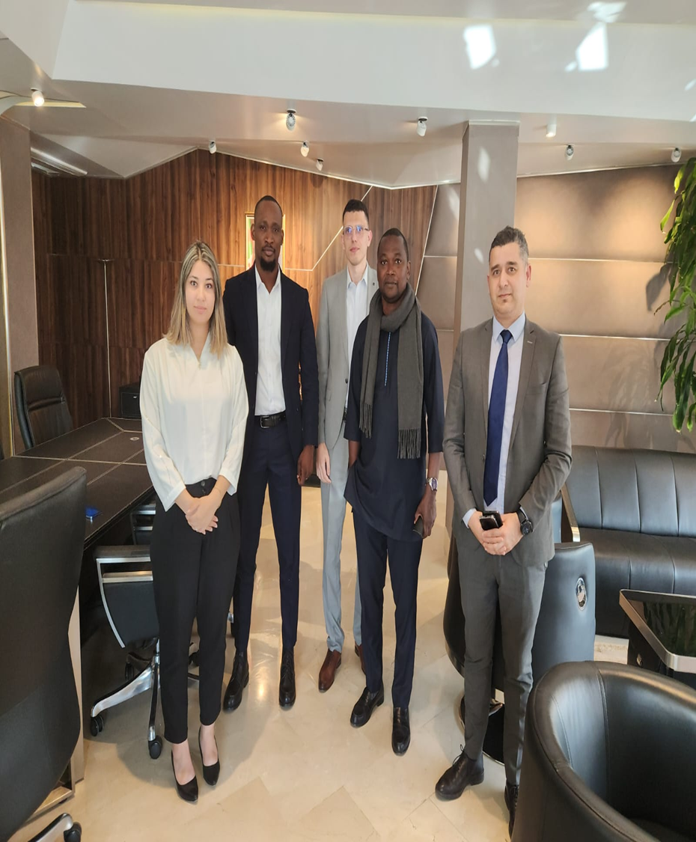


Slide 27


